Slide 1
সবাইকে স্বাগতম

Slide 2
শিক্ষক পরিচিতি
মোঃ জোবায়ের হোসেন
সহকারী শিক্ষক
ঠেংগামারা সরকারি প্রাথমিক বিদ্যালয়
শিবচর, মাদারীপুর।
মোবাইলঃ ০১৭২২৬৬৪১৪১

Slide 3
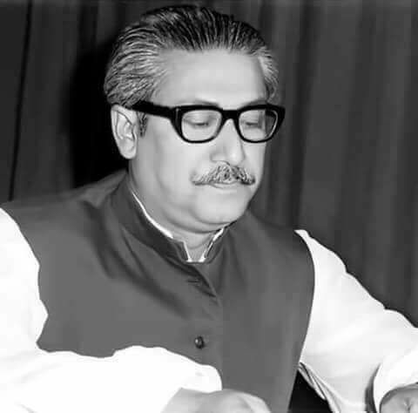
পাঠ পরিচিতি
শ্রেণি: চতুর্থ
বিষয়: বাংলা
অধ্যায়: ৪
পাঠের শিরোনাম: বাংলার খোকা
পাঠ্যাংশ: যত বড় হয়............. .............ছাতাটা ওকে দিয়েছি।
সময়: ৪৫ মিনিট

Slide 4
শিখনফল
এই পাঠ শেষে শিক্ষার্থীরা----
২.২.১ গল্প শুনে মূল বিষয় বুঝতে পারবে।
১.১.১ যুক্তব্যঞ্জন সহযোগে তৈরি শব্দ স্পষ্ট ও শুদ্ধভাবে বলতে পারবে।
১.৫.২ বিরাম চিহ্ন দেখে সাবলীলভাবে অনুচ্ছেদ পড়তে পারবে।
২.৩.৬ পঠিত ও বর্ণিত বিষয়ের প্রশ্নের উত্তর শুদ্ধভাবে লিখতে পারবে।

Slide 5
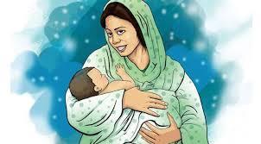
আচ্ছা বলতো দেখি ---------
১. খোকা কত সালে জন্মগ্রহণ করেছেন?
২. খোকা কোন জেলায় জন্মগ্রহণকরেছেন?
৩. খোকার বাবার নাম কী?
৪. খোকা দুচোখ মেলে কী দেখে?

Slide 6
আচ্ছা, গত পাঠে আমরা কী জেনেছি?
বাংলার খোকা।
বাংলার খোকা সম্পর্কে আরও জানতে চাও?
জ্বী, স্যার।

Slide 7
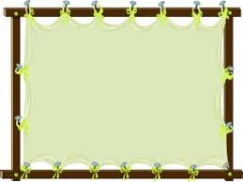
পাঠ ঘোষণা
তাহলে আমরা আজও পড়ব
বাংলার খোকা
লিখেছেন.......
মমতাজউদদীন আহমদ

Slide 8
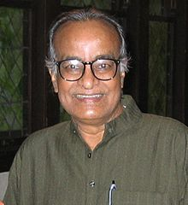
লেখক পরিচিতি
মমতাজউদদীন আহমদ ১৯৩৫ খ্রিষ্টাব্দের ১৮ই জানুয়ারি ভারতের পশ্চিমবঙ্গ রাজ্যের মালদহে জন্মগ্রহণ করেন। তিনি দীর্ঘকাল অধ্যাপনায় নিয়োজিত ছিলেন। তিনি বাংলাদেশের একজন বিশিষ্ট নাট্যকার। তাঁর রচিত কয়েকটি নাটক হচ্ছে: ‘স্বাধীনতা আমার স্বাধীনতা’ , ‘সাতব ঘাটের কানাকড়ি’ প্রভৃতি। তিনি বাংলা একাডেমি পুরস্কার ও একুশে পদকসহ বহু পুরস্কার লাভ করেছেন।
মমতাজউদদীন আহমদ

Slide 9
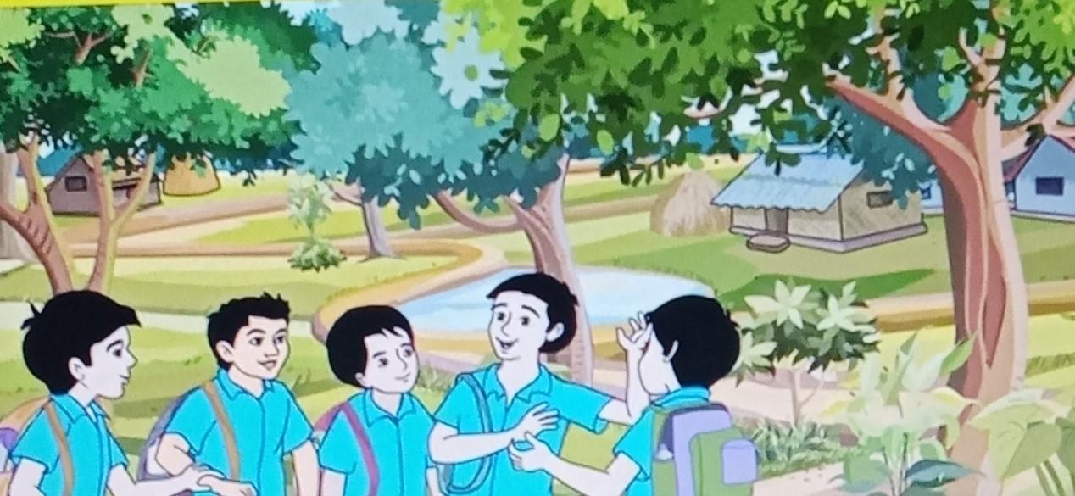
ছবির সাথে পড়ি
যত বড় হয় খোকা,তত তার বন্ধুর সংখ্যা বাড়ে। গাঁইয়ের অনেক ছেলের সঙ্গে তার যোগাযোগ নিবিড় হয়।

Slide 10
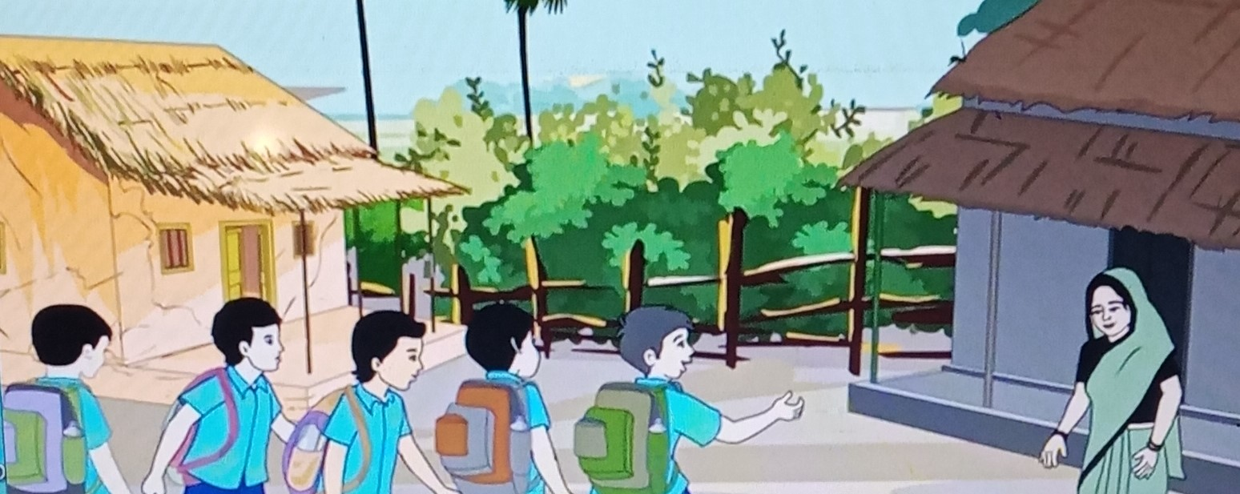
ছবির সাথে পড়ি
প্রায়ই সে বন্ধুদের বাড়ি নিয়ে আসে।
বলে, মা, ওদের খেতে দাও।

Slide 11
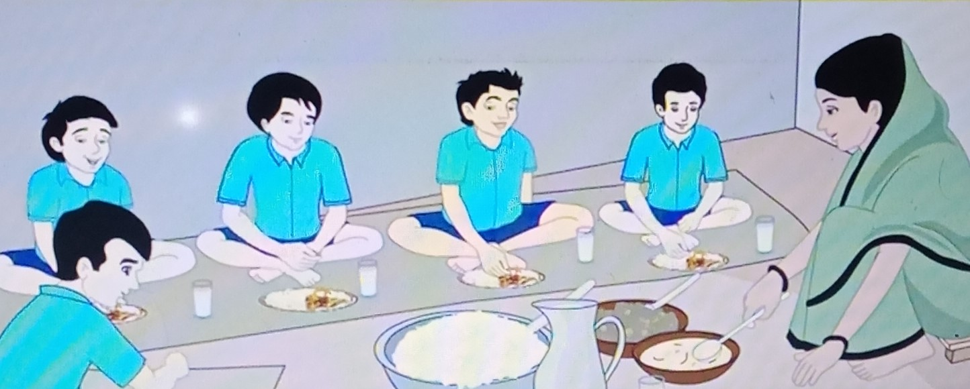
ছবির সাথে পড়ি
মা আনন্দের সঙ্গে ছেলের বন্ধুদের খেতে দেন।
মা হাসিমুখে ছেলের আবদার পূরণ করেন।

Slide 12
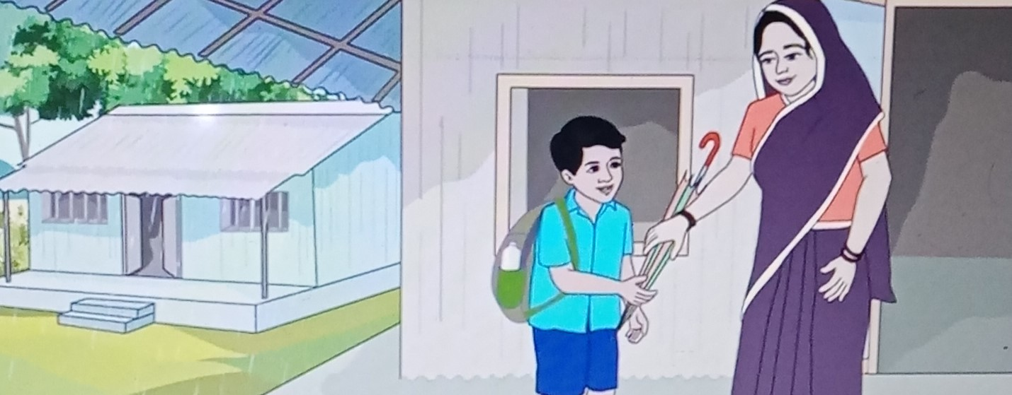
ছবির সাথে পড়ি
বর্ষাকালে স্কুলে যেতে বাবা খোকাকে ছাতা
কিনে দিলেন। খোকা ছাতা নিয়ে স্কুলে যায়।

Slide 13
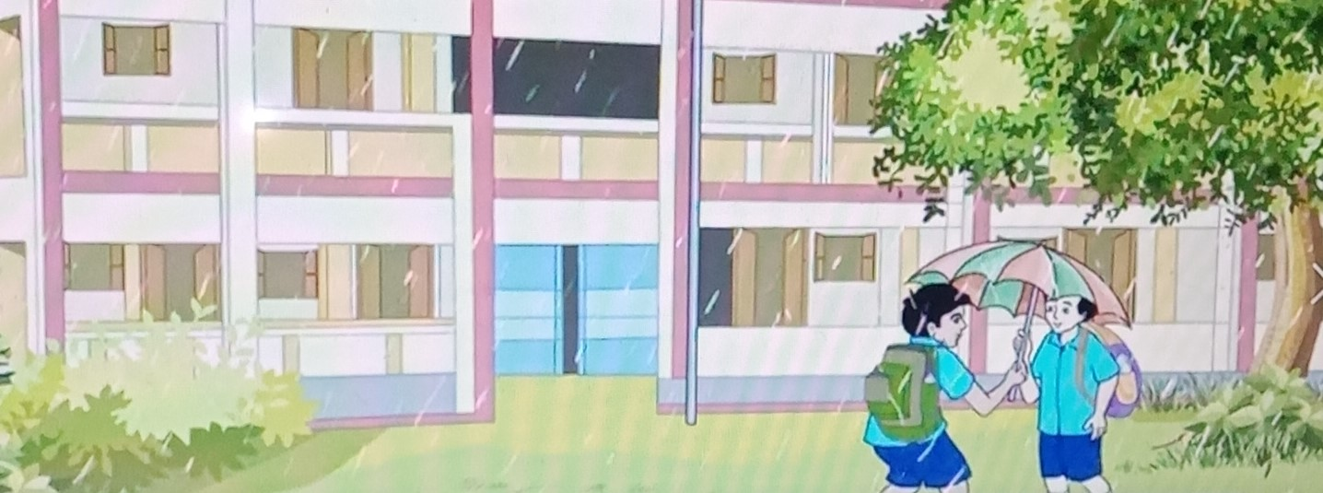
ছবির সাথে পড়ি
একদিন ছাতা ছাড়া ভিজে ভিজে বাড়ি ফিরল খোকা। মা জিজ্ঞেস
করলেন, “তোর ছাতা কই বাবা? এমন ভিজেছিস কেন?”

Slide 14
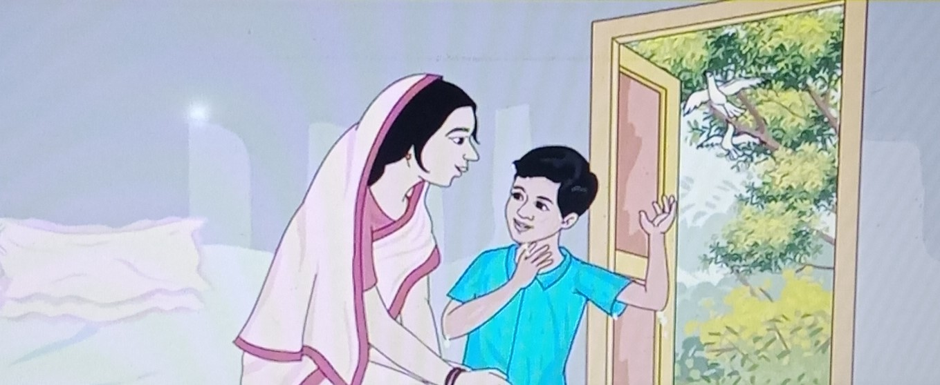
ছবির সাথে পড়ি
খোকা হাসিমুখে বলল, “মাগো, আমার এক গরিব
বন্ধুর ছাতা নেই। আমার ছাতাটা ওকে দিয়েছি।

Slide 15
মনোযোগ সহকারে ভিডিওটি দেখো এবং শোনো।

Slide 16
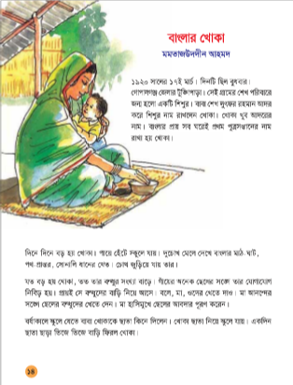
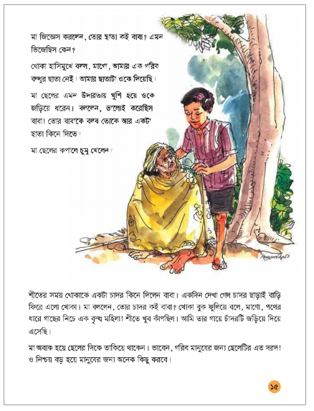
আদর্শ পাঠ

Slide 17
শিক্ষার্থীদের সরব পাঠ ও প্রমিত উচ্চারন অনুশীলন

Slide 18
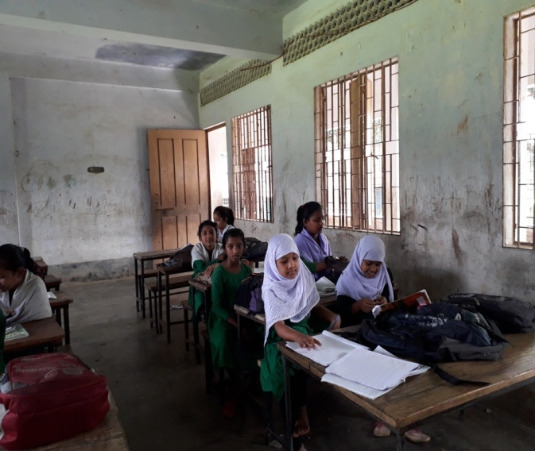
নিরব পাঠ
শিক্ষার্থীরা নিরবে কয়েক বার পরবে।

Slide 19
একক কাজ
শব্দের অর্থগুলো জেনে নেই
বন্ধু
সখা।
বর্ষাকাল
বৃষ্টির সময়।
সঙ্গে
সাথে।
আবদার
বায়না।
নিবিড়
গভীর।

Slide 20
একক কাজ
বিপরীত শব্দগুলো জেনে নেই
বড়
ছোট।
বন্ধু
শত্রু।
হাসি
কান্না।
মা
বাবা।
গরিব
ধনী।

Slide 21
যুক্তবর্ণ চিনে নেই এবং যুক্তবর্ণ দিয়ে তৈরি করা নতুন শব্দ পড়ি।
একক কাজ
বন্ধু
ন্ধ
ন
ধ
অন্ধ
সঙ্গে
ঙ্গ
ঙ
গ
অঙ্গ
জিজ্ঞেস
জ্ঞ
জ
ঞ
বিজ্ঞান
আনন্দ
ন্দ
ন
দ
সুন্দর

Slide 22
ঘরের ভিতরের শব্দগুলো খালি জায়গায় বসিয়ে বাক্য তৈরি করি
জোড়ায় কাজ
ছাতা
স্কুলে
বাড়ি
আবদার
ক. প্রায়ই সে বন্ধুদের --------- নিয়ে আসে।
খ. মা হাসিমুখে ছেলের --------- পূরণ করেন।
গ. খোকা ছাতা নিয়ে ---------- যায়।
ঘ. আমার এক গরিব বন্ধুর ---------- নেই।

Slide 23
দলীয় কাজ
শিক্ষার্থীদের চারটি দলে ভাগ করে নিচের প্রশ্নগুলোর উত্তর লিখতে বলব------
ক. কাদের সঙ্গে খোকার যোগাযোগ নিবিড় হয়?
খ. কে বন্ধুদের বাড়ি নিয়ে আসে?
গ. মা হাসিমুখে কি করেন?
ঘ. বাবা কখন খোকাকে ছাতা কিনে দিলেন?

Slide 24
মূল্যায়ন
ক) খোকা কি নিয়ে স্কুলে যায়?
খ) খোকা ছাতাটা কাকে দিয়েছে?
গ) খোকা কেন ভিজে ভিজে বাড়ি ফিরল?

Slide 25
পরিকল্পিত কাজ
1. আগামী ক্লাসে পাঠটি বাড়ি থেকে ভালো করে পড়ে আসবে।

Slide 26
সবাইকে ধন্যবাদ

